Slide 1

Hodnocení zdravotních rizik
Mgr. A. Peřina, Ph.D.
Ústav veřejného zdraví LF MUNI

Slide 2

Nebezpečí vs. riziko
Nebezpečí
  Charakterizuje vlastnosti agens
    Patogenita, toxicita...
Riziko
  Určuje pravděpodobnost nepříznivé změny zdravotního stavu
  Je mat. funkcí nebezpečí
    P = 0 … 1
    P = 0 % … 100 %
… MŮŽE…
Notes:
Pravděpodobností a emoční vnímání rizika.

Slide 3
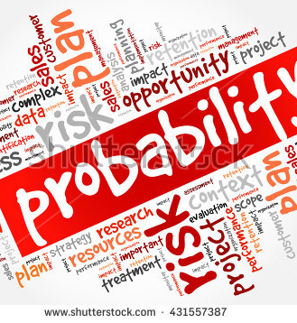
Pravděpodobnost
Konverzační význam
Relativní frekvence jevu
  Výsledek lze předvídat na základě statistické analýzy velkého počtu opakování
    Avšak: naděje dožití v populaci nemá výpovědní hodnotu o délce života jednotlivce
    Avšak: pravděpodobnost výskytu geneticky podmíněné nemoci nemá výpovědní hodnotu o výskytu této nemoci u konkrétního novorozence

Slide 4
Úskalí při zvažování rizik
Riziko (je také) = pravděpodobnost uplatnění nebezpečí + emoce
  veřejnost ví velmi málo o pravděpodobnosti a nadhodnocuje její význam
  odborníci vědí (většinou) velmi málo o emocích; odborníci si proto musí plně uvědomit, že
    emoce jsou měřitelné stejně, jako pravděpodobnost
    emoce lze ovlivňovat, stejně jako lze ovlivňovat pravděpodobnost
    emoce jsou legitimní součástí rizika

Slide 5

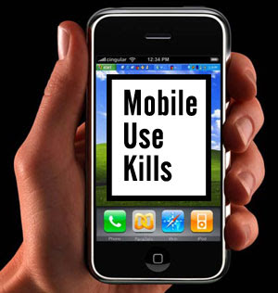
Priorizace zdravotních rizik
Proč? Existuje velké množství rizik, která se vyskytují v prostředí člověka, ale jen některá z nich mají přímý dopad na zdraví lidí

Slide 6
Hodnocení zdravotních rizik (Risk Assessment)
Centrem pozornosti je člověk!
Identifikace nebezpečí: může agens (též činitel, aktivní původce) poškodit zdraví?
Vztah dávka – účinek: jaký je numerický vztah mezi velikostí expozice a následkem na zdraví?
Hodnocení expozice: jak významný je kontakt jedince/populace s agens?
Charakterizace rizika: lze potvrdit předpoklad nepříznivého účinku agens na zdraví?

Slide 7
Typy nebezpečí
Z biologických agens
  Patogenní mikroorganismy
  Nepatogenní mikroorganismy mající vztah ke zdraví
    Toxiny jako vedlejší produkty činnosti dekompozitorní a primárně nepatogenní mikroflóry (plísně a aflatoxiny)
Chemické látky
  Účinky Iritační, toxické, mutagenní, teratogenní a karcinogenní
Fyzikální faktory
  Hluk, vibrace
  Neionizující a ionizující záření: Zvláštnosti terapeutického využití: poměr prospěchu a rizika
  Mikroklima, jednostranná zátěž svalových skupin aj.

Slide 8
Typy závislostí účinků na dávce
Agens působící deterministicky: velikost účinku závisí na dávce
  U infekcí minimální infekční dávka
  Chemické látky s prahovými účinky
  Terapeutická hladina léčiva
  Dávka ionizujícího záření nezbytné ke vzniku tzv. nemoci z ozáření
Agens působící stochasticky: nepříznivý účinek na zdraví je projevem náhody; jedno onemocnění na tisíc lidí, milión lidí, 10 miliónů lidí?
  Chemické látky s karcinogenním nebo teratogenním účinkem
  Dávky ionizujícího záření s mutagenním nebo teratogenním potenciálem
  Pozdní nepříznivé účinky léčiv

Slide 9
Co ovlivňuje velikost expozice?
Velikost dávky nabídnuté
  Odpovídá koncentraci agens v prostředí (tj. v ovzduší, vodě, potravinách, půdě), v přepočtu na jednotku hmotnosti, objemu nebo plochy matrice
Velikost dávky vstřebané
  Účinnost ingesce, inhalace, kontakt s pokožkou nebo sliznicemi
    Pozn.: kromě koncentrace může determinovat velikost účinku také doba trvání expozice
Biologicky účinná dávka v tkáních a orgánech

Slide 10
Hodnocení expozice – metody zjišťování
Nepřímé metody
  Monitorování prostředí: množství agens v matrici násobená průměrným příjmem matrice exponovanými osobami
    Průměrný dechový objem (22 m³/osobu a den)
    Průměrná spotřeba vody na osobu (1,9 litru/den)
    Množství zkonzumované potraviny na osobu (např. Potravinová pyramida)
    Průměrná délka pobytu v bazénu
    Nepřesnost! Interindividuální rozdíly jsou značné!
  Expoziční scénář nebo dotazníková šetření: hrubý odhad expozice nejčastěji na dobře definované populační skupině (typicky žáci škol, příslušníci armády...)

Slide 11
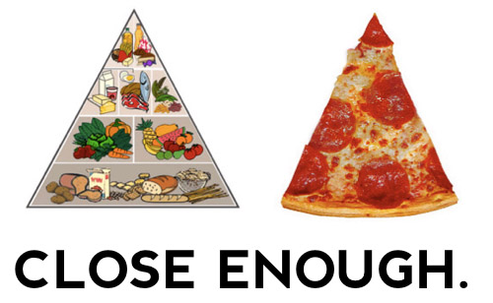
Odhad expozice na základě potravinové pyramidy: nezáleží jen na tvaru

Slide 12

Hodnocení expozice – metody zjišťování
Přímé metody
  Mají přednost, ale jsou obecně hůře dostupné
  Osobní monitoring a biologický monitorng:
    24 hodinový re-call, metoda dvojitých porcí
    Osobní dozimetrie - pracovníci ve zdravotnictví

Slide 13
Charakterizace rizika
Škodlivost pro zdraví nebyla potvrzena
Expozice škodlivému faktoru snižuje míru pohody (zdraví v širším slova smyslu)
  Příklad: zdroj hluku v prostředí si vynutil změnu využívání prostor (náročnější činnosti jsou přesunuty do klidnější části objektu)
Expozice škodlivému faktoru představuje ohrožení zdraví v dlouhodobější perspektivě, přičemž posuzovaný faktor působí nanejvýše jako jeden z více činitelů nemoci (dlouhodobé a multifaktoriální účinky na zdraví)
Expozice škodlivému agens představuje bezprostřední hrozbu pro lidské zdraví nebo životy
  Viz methanolová aféra v roce 2012

Slide 14
Epidemiologie (neinfekční)
Metoda práce využívaná ke studiu rozložení determinant nemocí v populaci.
  Z řec. Epidemios, tzn. Mezi lidem rozšířený
Deskriptivní, analytická, experimentální a intervenční epidemiologie využívají statistických metod; rozvíjí se samostatný obor biostatistika.
Studium infekčních a neinfekčních nemocí.

Slide 15
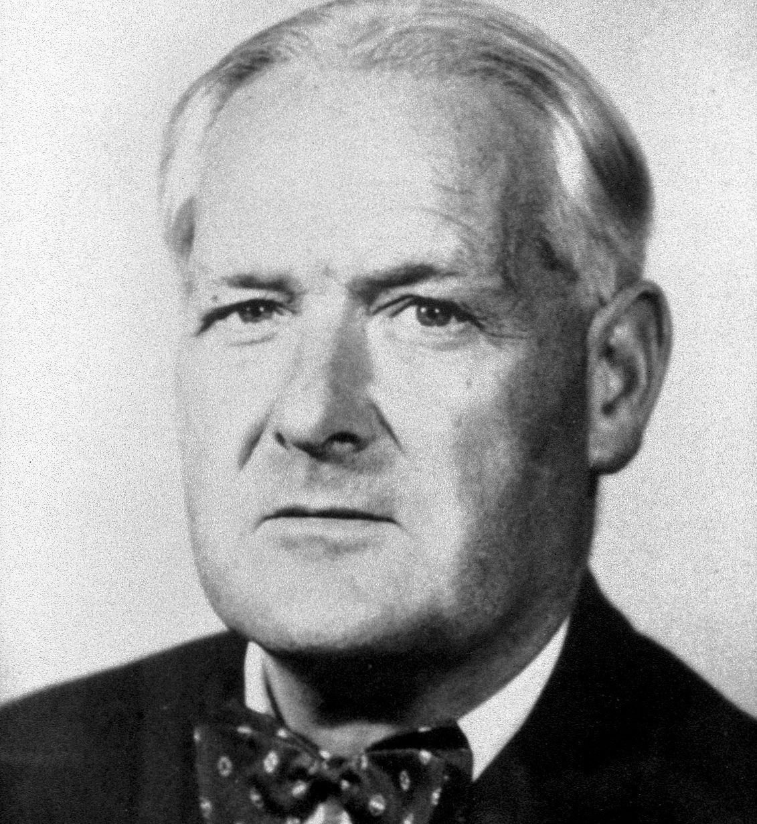
Epidemiologie v hodnocení zdravotních rizik I.
sir Austin Bradford Hill, 1897 – 1991
Zabýval se otázkami interní validity epidemiologických studií
Hillova kritéria kauzality
Statistická významnost nemusí být kauzální.
Kauzální může být jen takový účinek, který následuje po expozici.

Slide 16
Ochrana veřejného zdraví a kvalitativní výzkum
Zdraví jako komplex tělesné, duševní a sociální pohody nemůže být bezezbytku vyjádřen pouze statisticky! Zdraví je také vztah!
Kvalitativní výzkum jako doplněk epidemiologických metod práce umožňující pochopit také sociální, kulturní, ekonomické a behaviorální aspekty ochrany veřejného zdraví
Epidemiologické metody: kolik?
  Výpočet frekvence, intervalů spolehlivosti, pravděpodobnosti chyby odhadu (magická hodnota p)
Kvalitativní výzkum: jak a proč?
  Z lat. Qualis, tzn. Jaký?
  Slovní analýza vztahů a souvislostí

Slide 17
Závěry
Ztracené zdraví lze obnovit lékařsky.
Tvorba zdraví, ochrana zdraví a podpora zdraví svým způsobem možnosti klinické medicíny přesahují.
Východiskem ochrany a podpory zdraví je hodnocení zdravotních rizik, proces vystavěný na vědecké bázi.
Principy hodnocení zdravotních rizik jsou velmi dobře využitelné i v klinické praxi.

